Slide 1
CASES WEBOLDAL
KÉSZÍTETTE: MOLNÁR BÁLINT ÉS MARKÓ MILÁN
1

Slide 2
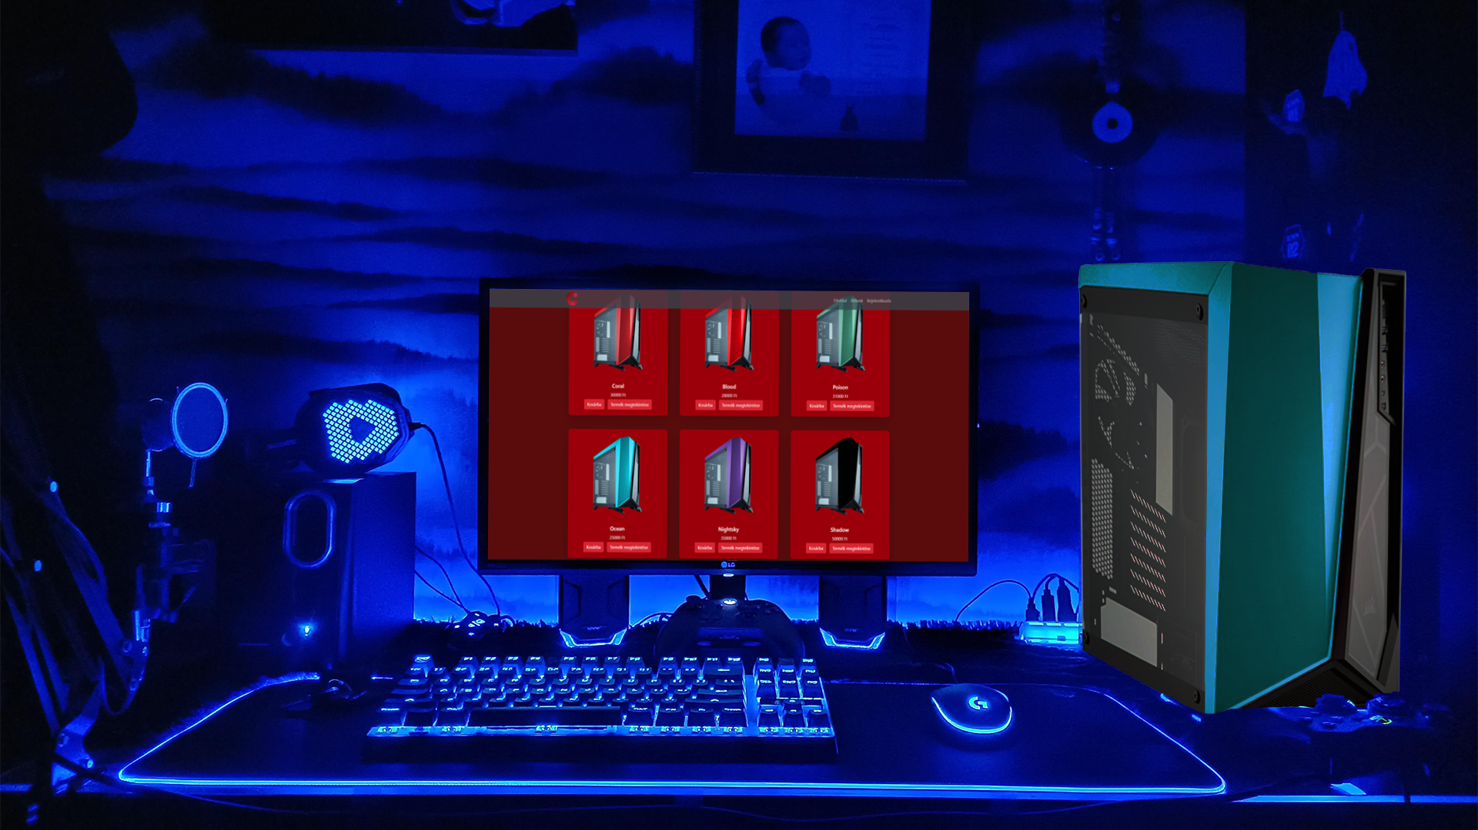
A WEBOLDAL
LÉNYEGE
A cases weboldal a kitalált Cases Kft. Cég weboldala, és a lényege Magyarországon prémium számítógép házak árulása. Egy saját webshopot készítettünk MySql segítségével és Phpval.
A CASES ÁLTAL LÉTREHOZOTT EGYIK SETUP
2

Slide 3
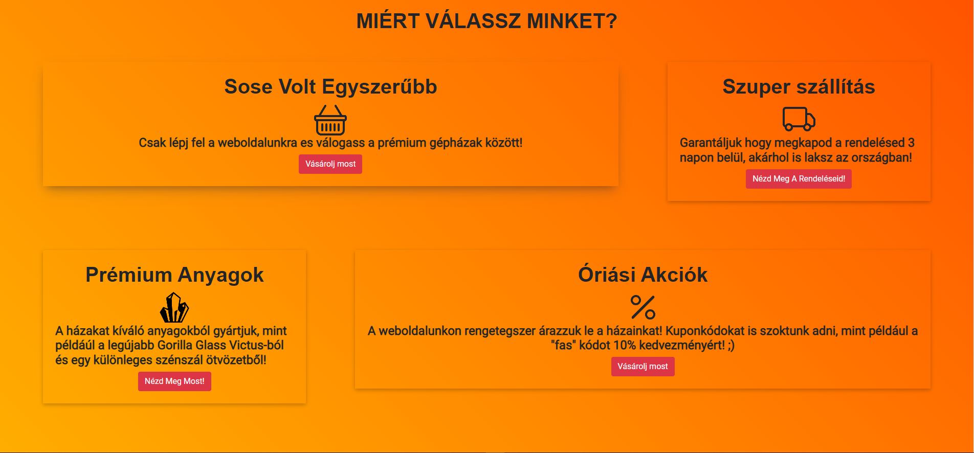
WEBOLDAL
BEMUTATÁS
INDEX
Az index weblap egy egyszerű html oldal, ami leírja a vevőknek hogy miér válassza a mi cégünket:
Remek Szállítás
Prémium készítési anyagok
Akciók
INDEX WEBLAP
3

Slide 4
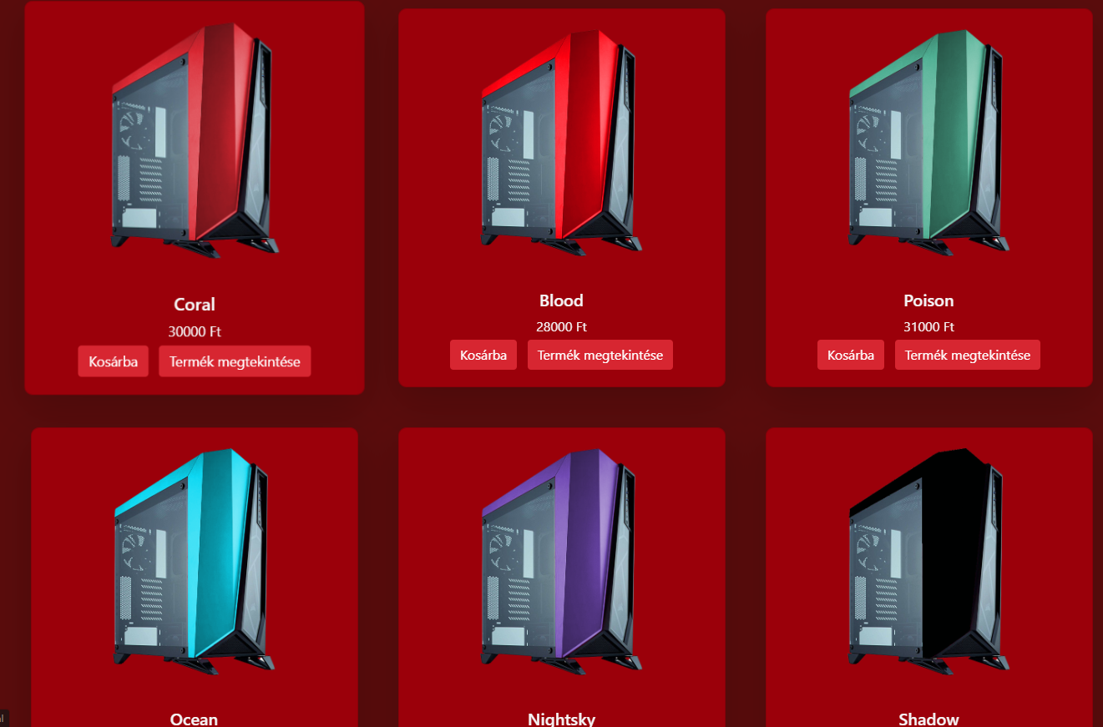
WEBOLDAL
BEMUTATÁS
WEBSHOP
A webshop a fő php része az oldalunknak. Itt lehet megrendelni a 6 ház egyikét. További házakat (ebbe beleértve az árát és képét) dinamikusan lehet feltölteni az admin laprol.
WEBSHOP WEBLAP
4

Slide 5
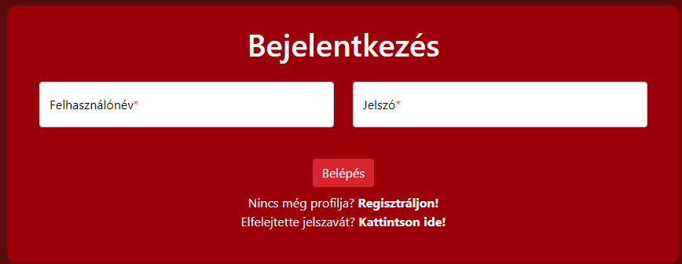
WEBOLDAL
BEMUTATÁS
LOGIN
Ahhoz, hogy a weboldalunkon tudj rendelni, be kell jelentkezni. A bejelentkezési adatokat egy MySQL databázisba tároljuk, és a jelszókat md5 kódolással mentjük, a biztonság érdekében.
BEJELENTKEZÉS
5

Slide 6
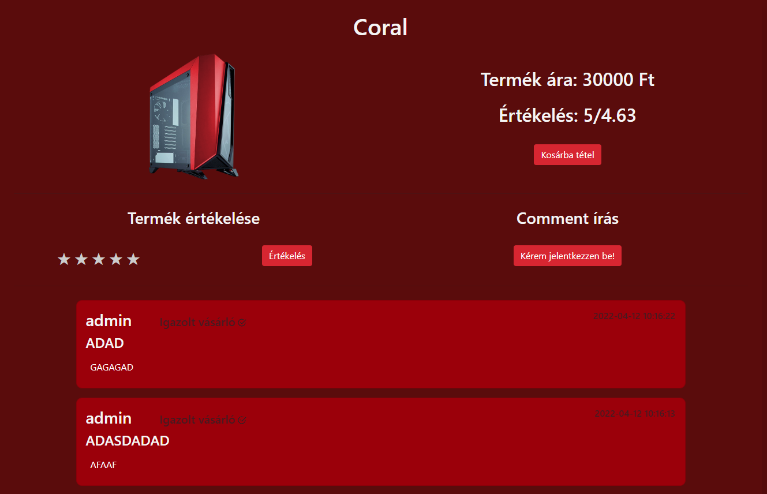
WEBOLDAL
BEMUTATÁS
DINAMIKUS TERMÉKLEÍRÁS
Mivel a webshopba dinamikusan lehet feltölteni a házakat, ezért mindenegyes házhoz dinamikusan létrehoz a szerver egy php lapot, amin leht commentelni és értékelést hagyni. A commented mellé kiírja a szerver, ha már rendeltél ez előtt.
DINAMIKUS TERMÉK OLDAL
6

Slide 7
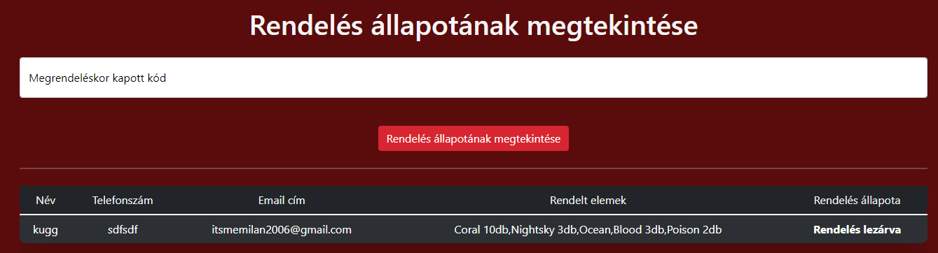
WEBOLDAL
BEMUTATÁS
TERMÉK ÁLLAPOTA
Ha rendeltél egy házat, kapsz egy rendelési kódot, ami segítségével megtekintheted, hogy a szállítás mely szakaszában tart a csomagod. Ezt akár kérheted, hogy emailba elküldjük neked.
ALLAPOT LEKÉRDEZÉS PÉLDA
7

Slide 8
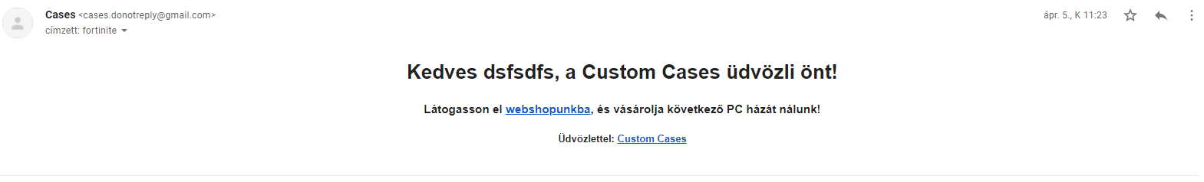
WEBOLDAL
BEMUTATÁS
AUTOMATIKUS EMAIL
A weblaphoz írtunk egy rendszert, ami képes emailokat küldeni, mint példáúl ha változik a rendelésed állapota, vagy visszaigazoláskor
AUTOMATIKUSAN KÜLDÖTT EMAIL
8

